Slide 1
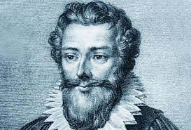
Франсуа Вієт

Slide 2
Франсуа Вієт. Біографія
Франсуа Вієт народився в 1540 році на півдні Франції у невеликому містечку Фантене-ле-Конт провінції Пуату-Шарант.
Батько вченого був прокурором. За традицією, син вибрав професію батька і став юристом, закінчивши університет у Пуату.
У 1560 році двадцятирічний адвокат почав свою карєру у рідному місті. Як адвокат Вієт користувався у населення авторитетом та повагою. Але через три роки перейшов на службу у відому гугенотську сімю де Партене. Він став секретарем власника будинку і вчителем його дочки, дванадцятирічної Катерини. Саме навчання пробудило в молодого юриста інтерес до математики.
У 1571 році Вієт перейшов на державну службу, ставши радником парламента у Бретані. Знайомство з Генріхом Наварським, майбутнім королем Франції Генріхом IV, допомогло Вієту зайняти видну придворну посаду – таємного радника – спочатку при королі Генріху ІІІ, а потім і при Генріху IV.

Slide 3
Перша слава Франсуа Вієта
Він прославився тим під час франко– іспанської війни. Іспанські інквізитори вигадали дуже важкий шифр, який складався приблизно з 600 знаків і весь час змінювався і доповнювався. Завдяки цьому шифру войовнича та сильна на той час Іспанія могла вільно листуватися з супротивниками французкого короля навіть у самій Франції, і це листування залишалося нерозгаданим. Після марних спроб знайти ключ до шифру король звернувся до Вієта.
Розповідають, що Вієт, протягом двох тижнів поряду дні і ночі провів за роботою, все ж таки знайшовши ключ до шифра. Після цього несподівано для іспанців Франція стала вигравати один бій за іншим. Пізніше іспанцям стало відомо, що шифр для французів уже не таємниця і що винуватець його розшифровки – Вієт. Будучи впевненими, в неможливості розгадати спосіб тайнопису людьми, вони звинуватили Францію перед папою римським та інквізицією в проказах диявола, а Вієт був звинувачений у союзі з дияволом та присуджений до спалення на полумї. На щастя для науки він не був виданий інквізиції.

Slide 4
Пристрасть Вієта
Головною пристрастю Вієта була математика. Він глибоко вивчив твори классиків Архімеда і Діофанта, найближчих попередників Кардано, Бомпеллі, Стевіна та інших. Вієта вони не лише захоплювали, в них він бачив велику ваду, яка полягала у важкості розуміння через словесну символику. Майже всі дії і знаки записувалися словами, не було навіть натяку на ті зручні, майже автоматичні правила, якими ми зараз користуємось.

Slide 5
Пристрасть Вієта
Вієт не лише ввів своє буквенне обчислення, але й зробив принципово нове відкриття, поставивши перед собою ціль, вивчати не лише числа, а й дії над ними. Правда, в самого Вієта алгебраїчні символи були ще мало схожі на наші. Зі знаків дій він використовував + і -, знак радикалу і горизонтальну риску для ділення. Добуток позначав словом in. Вієт першим став використовувати дужки, які, правда, в нього мали вигляд не дужок, а риски над мноогочленом.

Slide 6
Теорема Вієта
Теорема була оголошена у 1591 році. Тепер вона носить імя Вієта, а сам автор формулював її так: Якщо B+D, помножене на А, мінус А в квадраті дорівнює BD, то А дорівнює В і дорівнює D. Теорема Вієта стала зараз найвідомішим твердженням шкільної алгебри. Теорема Вієта варта уваги, тим паче що її можна узагальнити для многочленів будь– якого степіня.

Slide 7
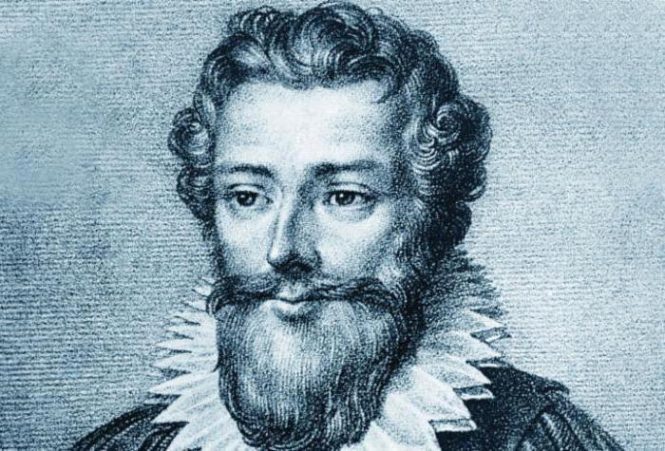
Останні роки життя Вієт
В останні роки життя Вієт пішов з державної служби, але продовжував цікавитися наукою. Відомо, наприклад, що він вступив у полеміку з приводу введення нового григоріанського календаря. І навіть хотів створити свій календар. У мемуарах деяких придрорних Франції є вказівки, що Вієт був одружений, що в нього була дочка, єдина спадкоємниця імення, за яким Вієт звався синьйор де ла Біготьє.
У придворних новинах маркіз Летуаль писав:...14 лютого 1603 р. Господин Вієт, рекетмейстр, людина великого розуму і розмірковування і один з найбільш вчених математиків століття помер... в Парижі, маючи, за загальною думкою, 20 екю. Йому було більше шістидесяти років.

